Slide 1
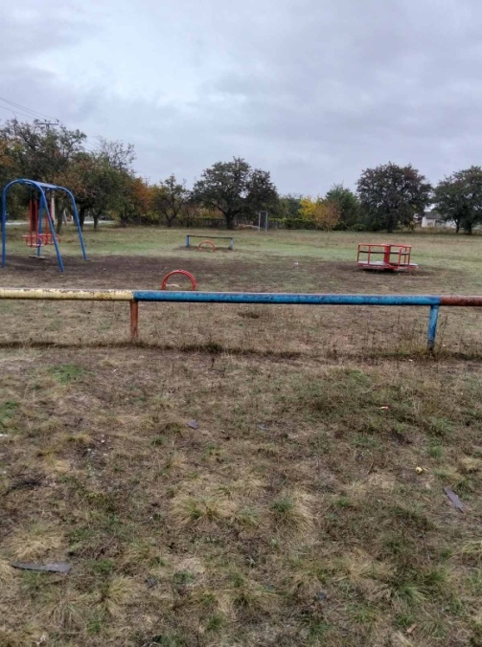
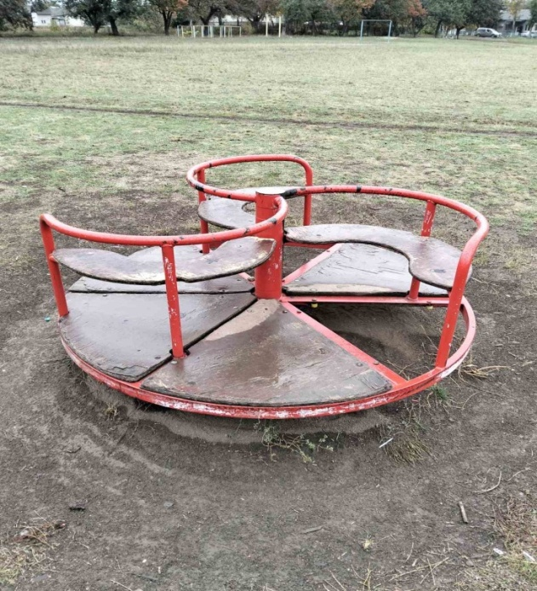
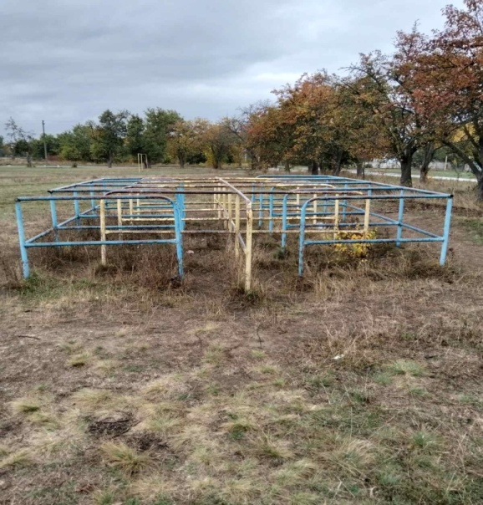
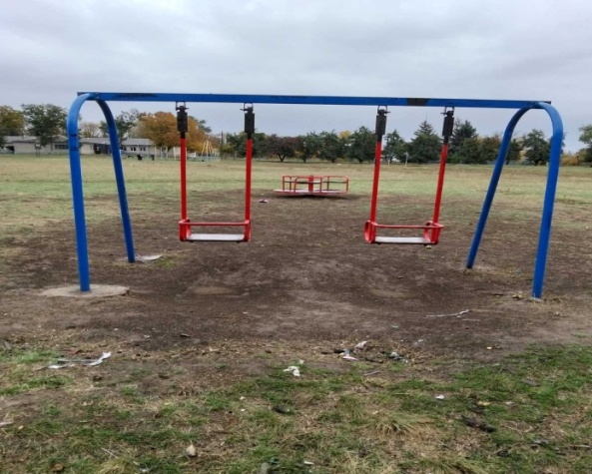
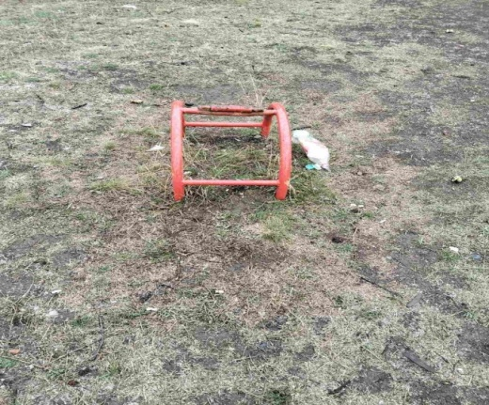
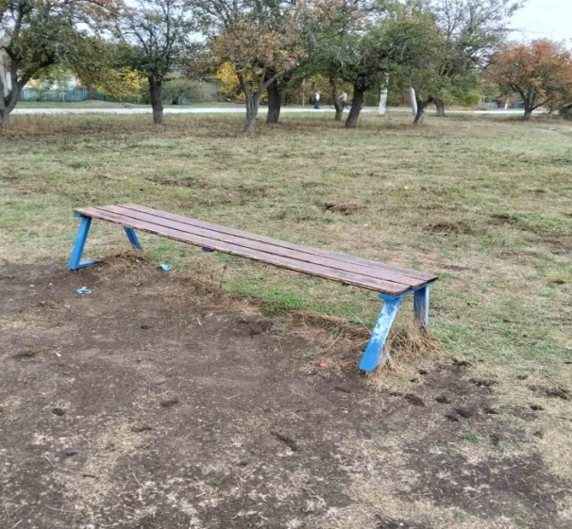
Моніторинг дитячого майданчика, вул.Степова , 57,Вишнівського ліцею
На майданчику 7 елементів, три відповідають інклюзивності

Slide 2
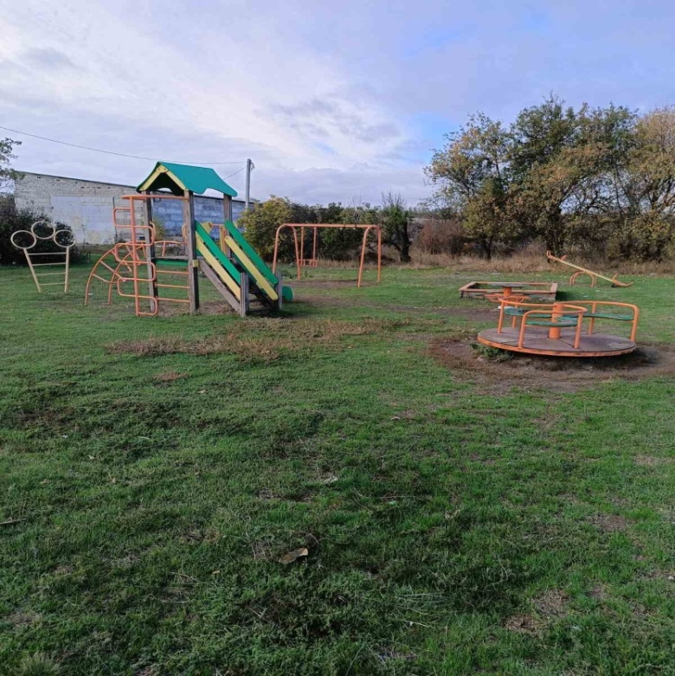
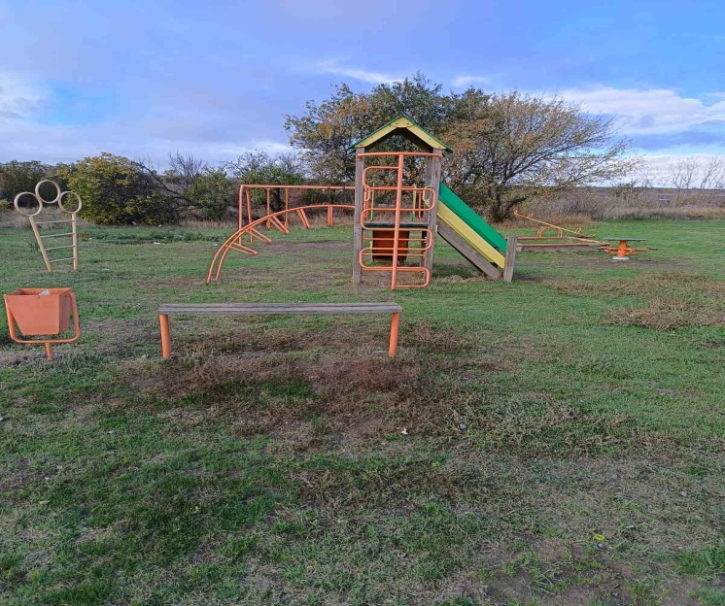
Моніторинг майданчика с.Терно Лозуватка, вул.Благодатна(куток)
На майданчику 9 елементів, три відповідають інклюзивності

Slide 3
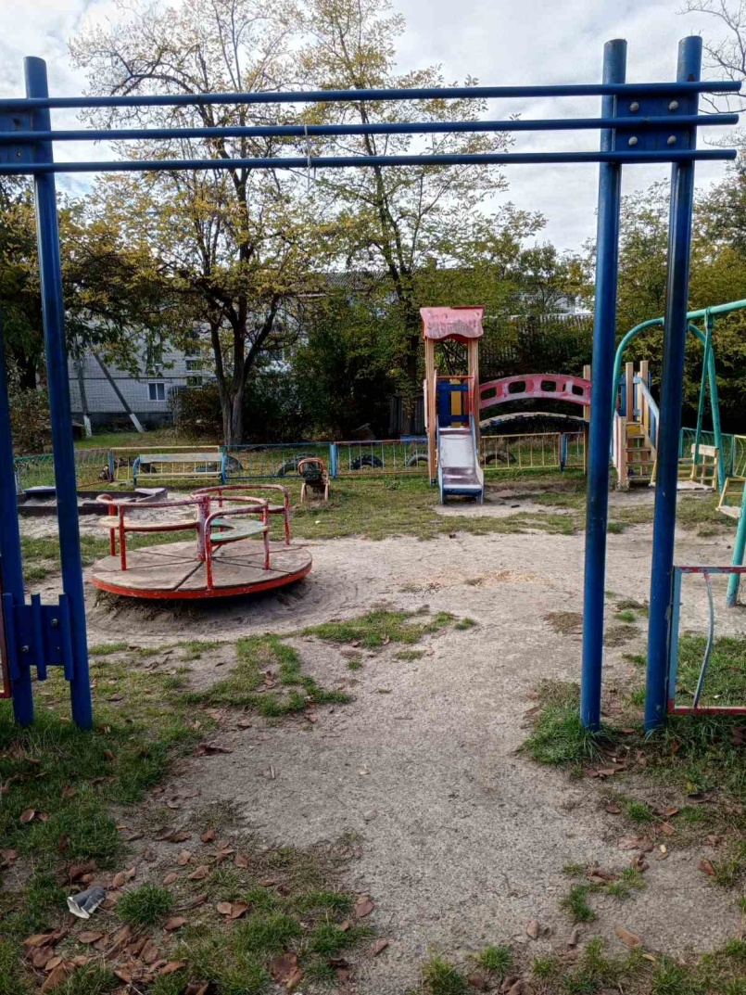
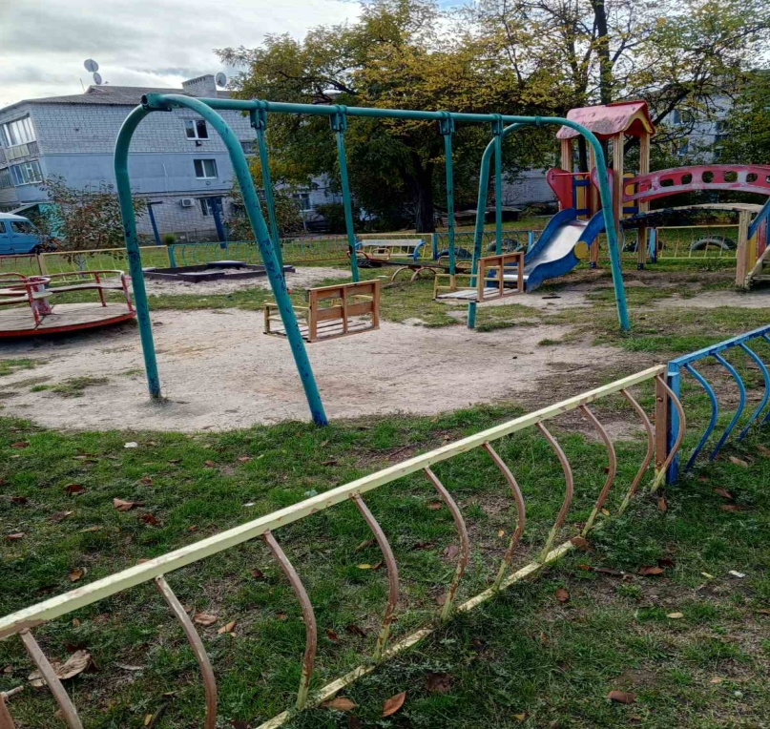
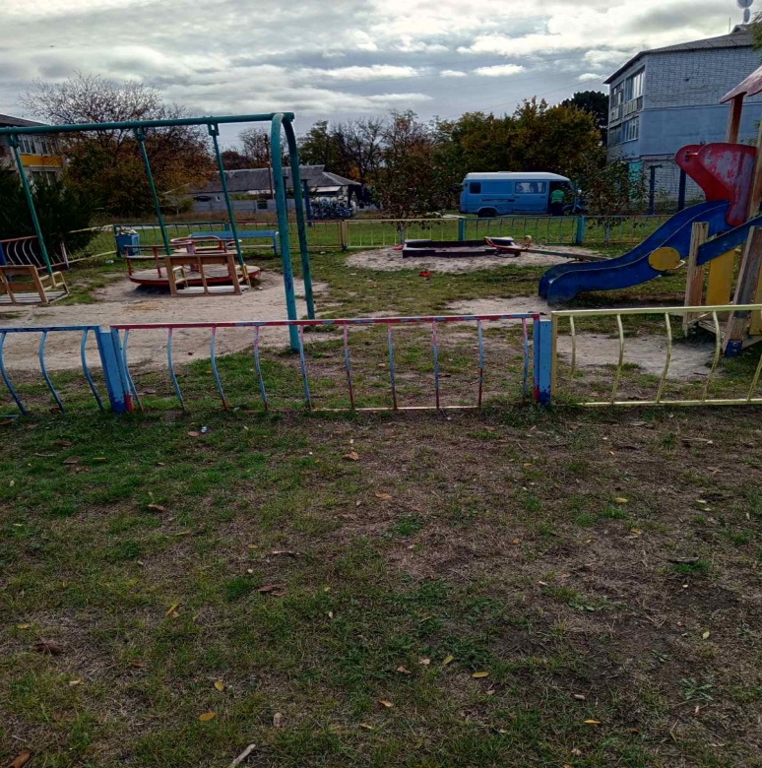
Моніторинг дитячого майданчика,біля позашкільного закладу, Вишневе
На майданчику 9 елементів , 4 відповідають інклюзивності

Slide 4
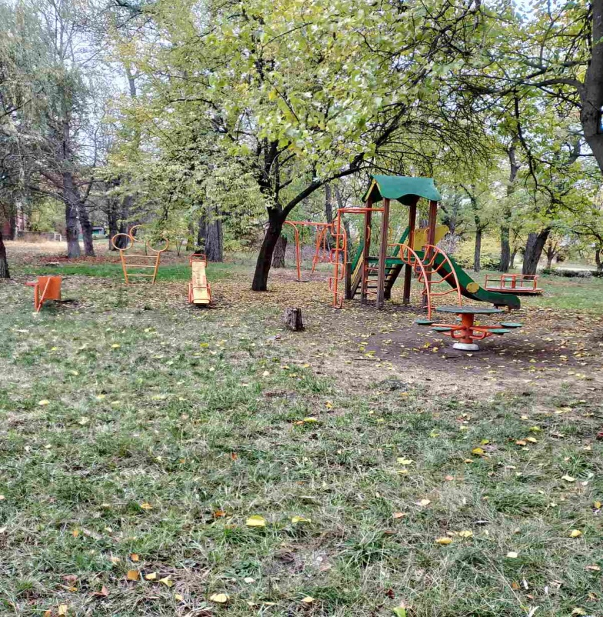
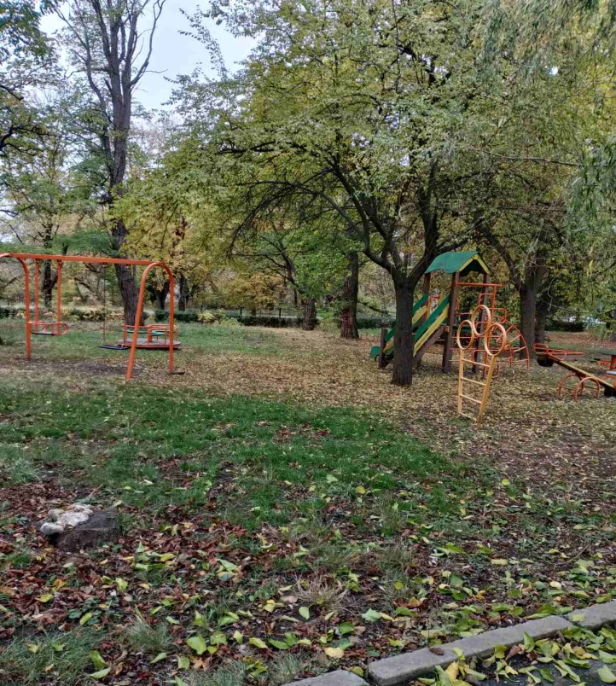
Моніторинг дитячого майданчика, с.Лозуватка, вул.Миру,(технікум)
На майданчику 9 елементів, три відповідають інклюзивності

Slide 5
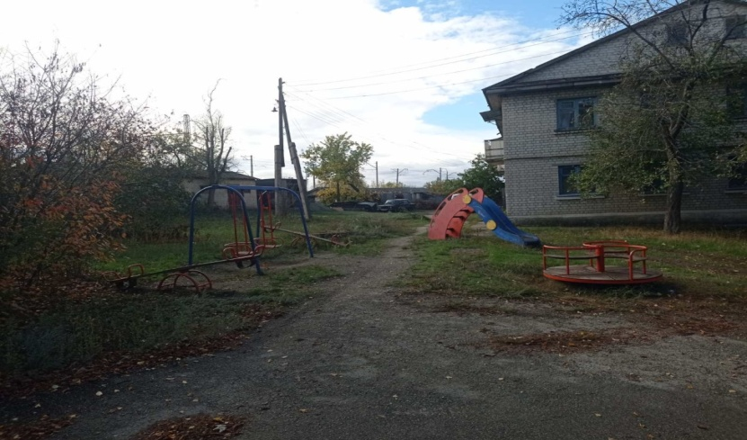
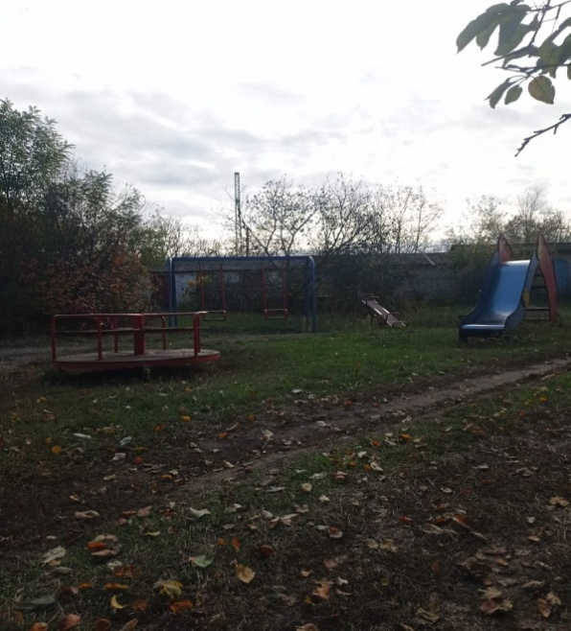
Моніторинг дитячого майданчика, с.Вишневе, вул.Заводська (кар’єр)
На майданчику 5 елементів, 2 відповідають інклюзивності

Slide 6
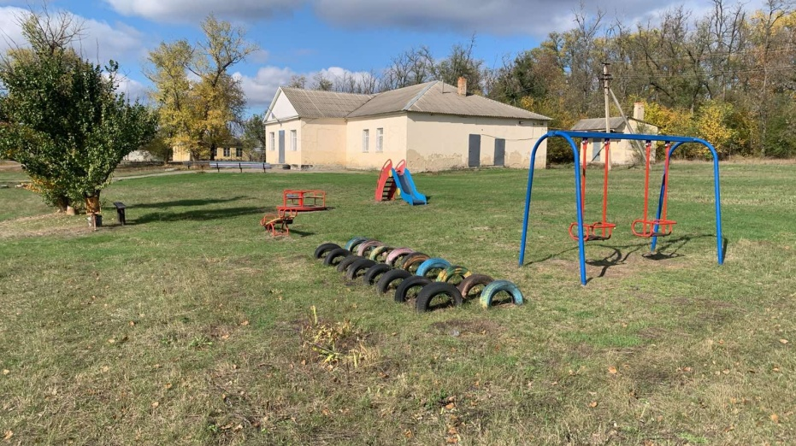
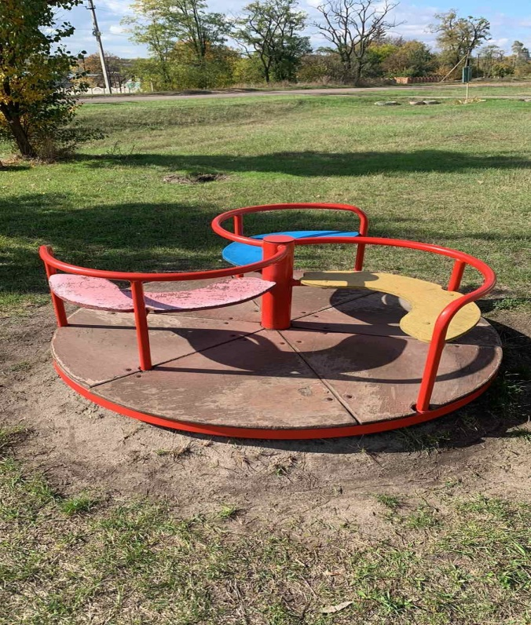
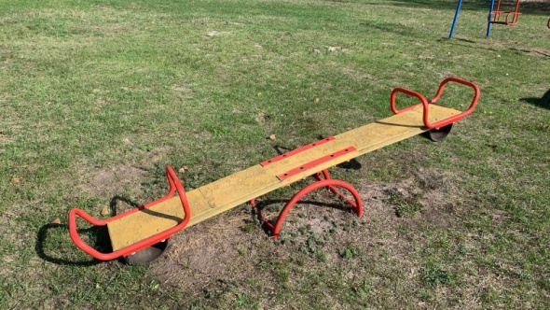
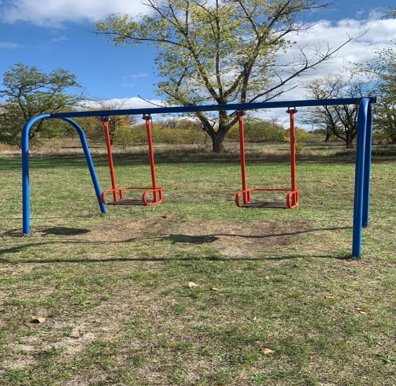
Моніторинг дитячого майданчика, с.Комісарівка вул.Сонячна
На майданчику 6 елементів, 2 відповідають інклюзивності

Slide 7
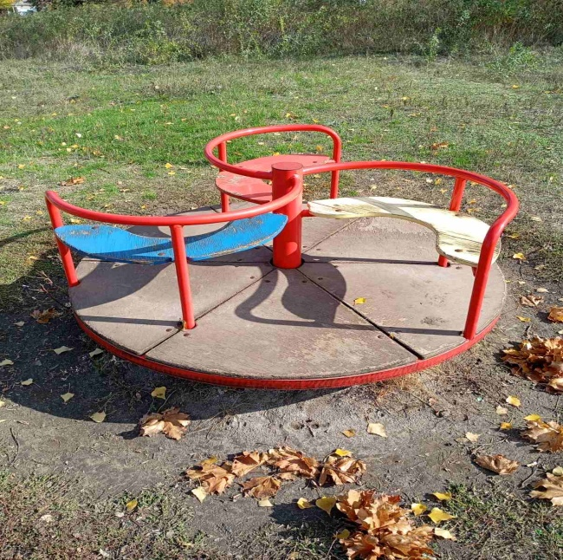
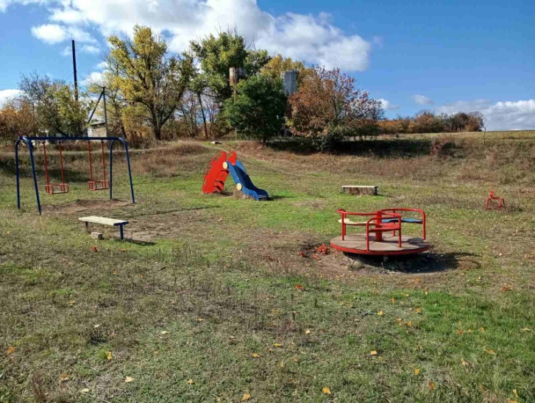
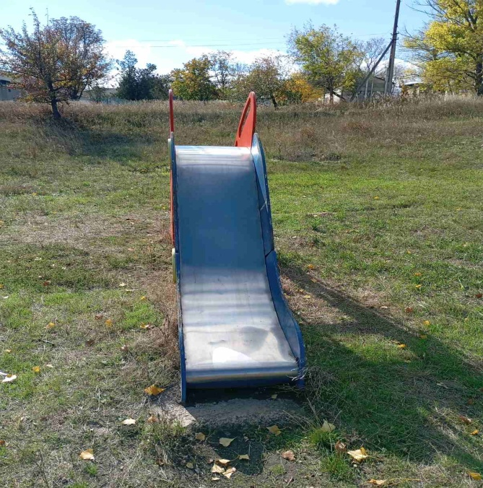
Моніторинг дитячого майданчика с.Комісарівка, вул.Миру
На майданчику 5 елементів, 2 відповідають інклюзивності

Slide 8
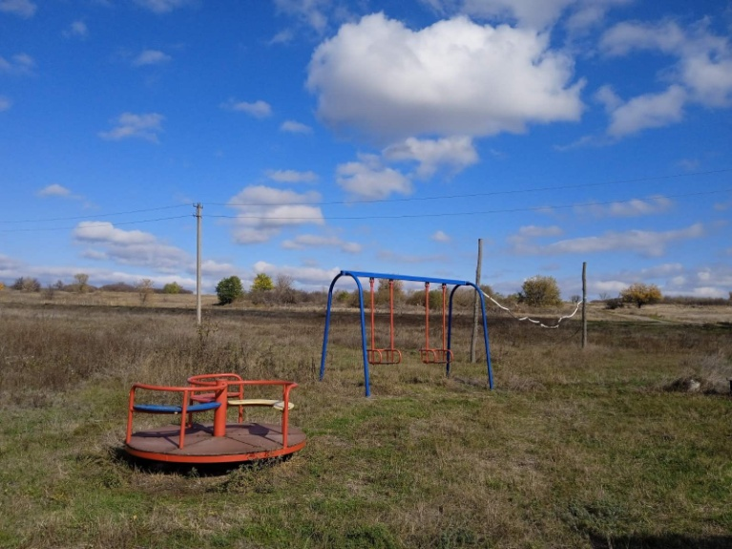
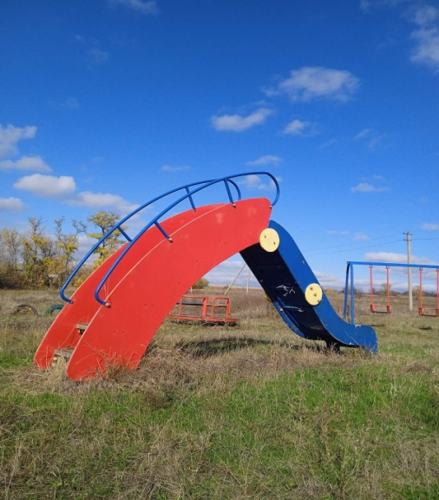
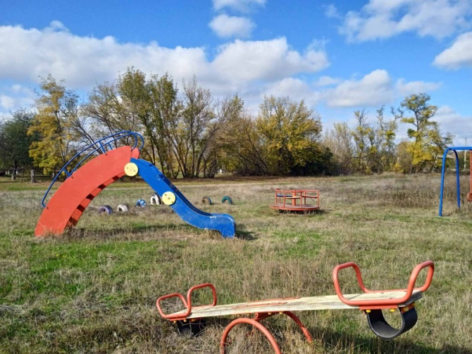
Моніторинг дитячого майданчика с.Комісарівка, вул.Шевченка
На майданчику 5 елементів, два відповідають інклюзивності

Slide 9
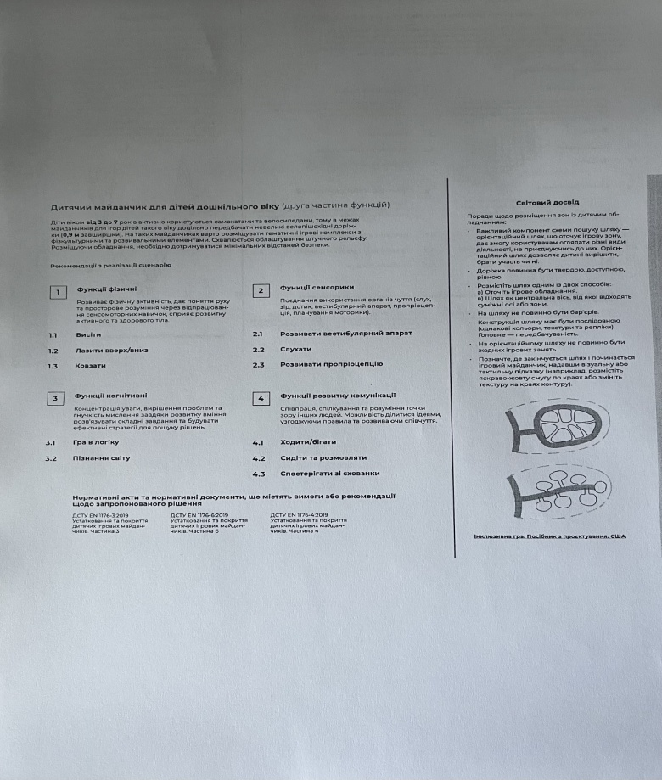
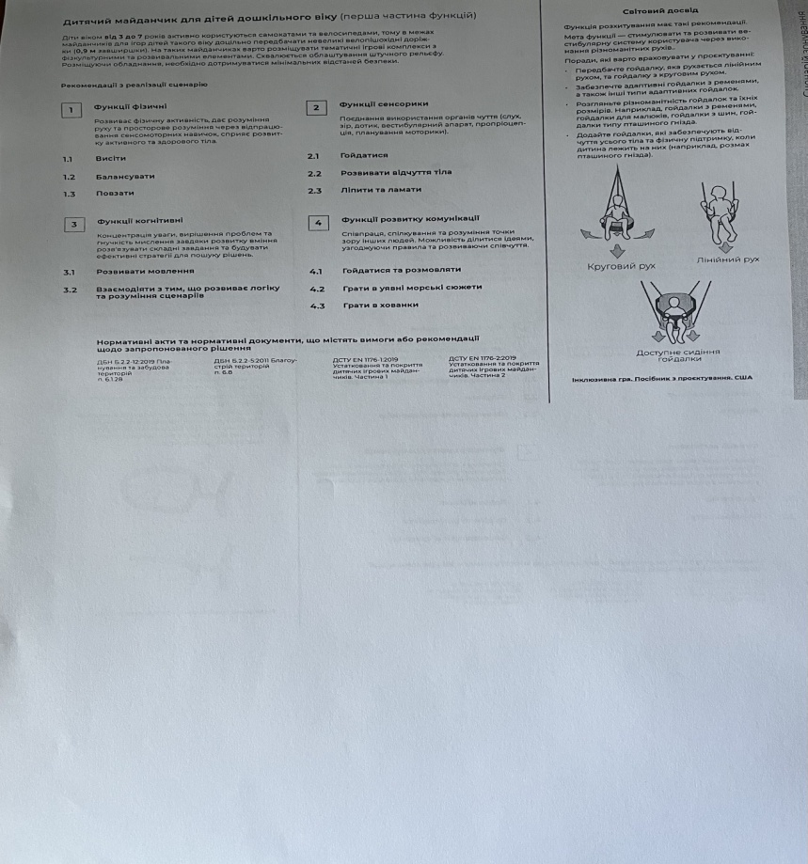
Світовий досвід по облаштуванню дитячих майданчиків
Роз’яснення по облаштуванню

Slide 10
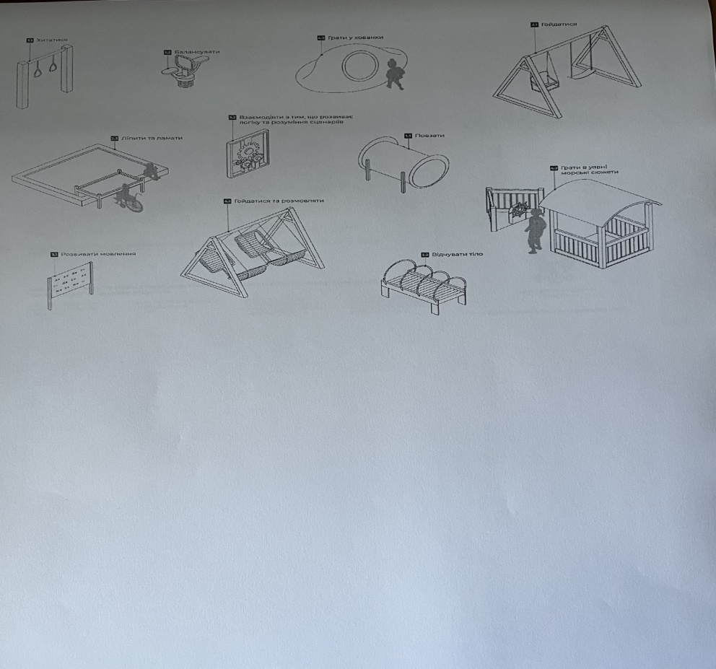
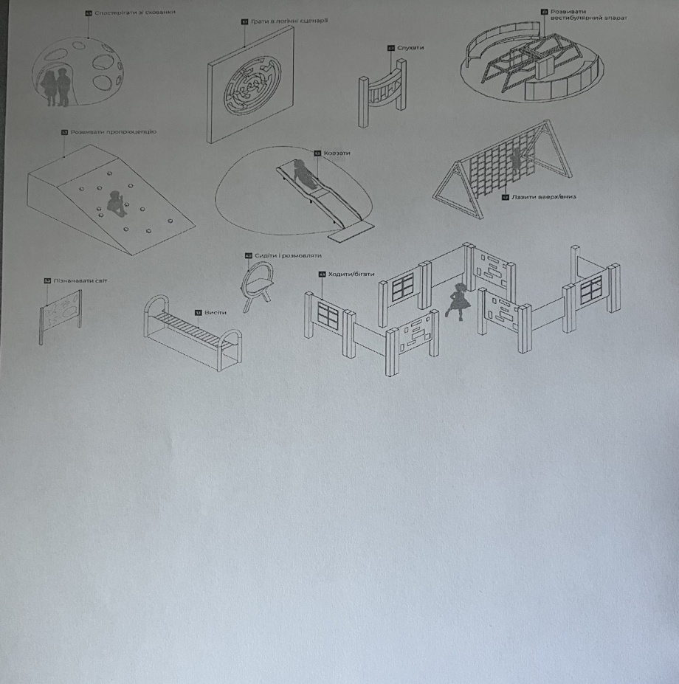
Приклади інклюзивності дитячих майданчиків
Облаштування інклюзивних майданчиків

